Slide 1
网络技术与应用 Computer Network Technology and Application
复习提纲
南京邮电大学计算机学院
计算机系统与网络教学中心

Slide 2
考试题型
单项选择题 （10题，20分）
简答题 （5题，30分）
综合应用题 （ 4题，40分）
分析题 （ 1题，10分）
注1：试卷中包含一张附录，包括以太网MAC帧结构、IPv4数据报格式、UDP以及TCP报文段格式，但要求大家掌握其各个字段的含义。

Slide 3
第一、二章
1.掌握计算机网络的概念及其逻辑上的组成。
2.掌握协议的概念以及协议三要素名称及其含义。
3.理解网络分类方式（按照网络作用范围、拓扑结构）。
4.掌握OSI/RM七个层次的名称和作用。
5.理解下三层传输的基本单位。如：物理层（比特）、数据链路层（帧）、网络层（分组）
6.掌握TCP/IP体系结构中的分层（四层）。能够区分一些主要的协议位于的层次。

Slide 4
第一、二章 样题
1、《史记·秦始皇本纪》中记载的部分内容中“一法度衡石丈尺，车同轨, 书同文字”蕴含着协议三要素中的（ ）。
A. 语法 B. 语义 C. 同步 D. 定时
2、在OSI参考模型中，自下而上第一个提供端到端服务的层次是（ ）。
A. 物理层 B. 数据链路层
C. 网络层 D. 传输层
3、按照拓扑结构划分，计算机网络有哪些分类？
4、假设OSI参考模型的每一层在封装报文PDU时均增加20个字节的额外开销，共增加多少个字节的开销？

Slide 5
1、《史记·秦始皇本纪》中记载的部分内容中“一法度衡石丈尺，车同轨, 书同文字”蕴含着协议三要素中的（ A ）。
A. 语法 B. 语义 C. 同步 D. 定时
2、在OSI参考模型中，自下而上第一个提供端到端服务的层次是（ D ）。
A. 物理层 B. 数据链路层
C. 网络层 D. 传输层
3、按照拓扑结构划分，计算机网络有哪些分类？
星型，总线型，树型，环型和网状
4、假设OSI参考模型的每一层在封装报文PDU时均增加20个字节的额外开销，共增加多少个字节的开销？
OSI有七层，每层引入20字节，一共增加140字节开销。

Slide 6
第三章 数据通信技术基础
1.掌握传信速率（比特率）、传码速率（波特率）、发送时延、传播时延的计算。
2.掌握误码率和信道容量（香农公式和奈氏准则）的计算。
3.了解常用的有线传输介质名称。
4.掌握多路复用技术的基本概念，四种多路复用技术名称。
5.掌握三种基本的数据交换技术名称以及工作原理。
6.关于CRC：掌握生成多项式的表示、循环冗余码的CRC和发送数据序列计算方法，接收方差错检测过程。

Slide 7
第三章 样题
1、若码元周期T=2×10⁻⁴秒，且传送8电平信号，则传码速率为 Bd、 传信速率为 b/s。
2、采用相位调制技术在带宽为32KHz的无噪声信道上传输数字信号。若要达到192Kbps的数据速度，至少要有________种不同的相位。
3、假设某无噪声信道带宽为3kHz，使用16电平传输数据，则其信道容量为（ ）。
A．12kb/s B．16 kb/s C．24kb/s D．64kb/s
4、已知待传送的数据M=10101，若采用CRC技术进行检错，生成多项式为x⁴+x+1，则冗余码为 ，实际发送序列为 。若接收端某次接收到的数据为11010100，则其中包含的冗余位是 位，经过检测，该数据是 的（填写正确还是错误）。

Slide 8
第三章 样题
1、若码元周期T=2×10⁻⁴秒，且传送8电平信号，则传码速率为 5000 Bd、 传信速率为 15000 b/s。
2、采用相位调制技术在带宽为32KHz的无噪声信道上传输数字信号。若要达到192Kbps的数据速度，至少要有____8____种不同的相位。
3、假设某无噪声信道带宽为3kHz，使用16电平传输数据，则其信道容量为（ C ）。
A．12kb/s B．16 kb/s C．24kb/s D．64kb/s

Slide 9
第三章 样题
4、已知待传送的数据M=10101，若采用CRC技术进行检错，生成多项式为x⁴+x+1，则冗余码为 1010 ，实际发送序列为 101011010 。若接收端某次接收到的数据为11010100，则其中包含的冗余位是 4 位，经过检测，该数据是 正确 的（填写正确还是错误）。

Slide 10
第四章 局域网原理与技术
1.掌握CSMA/CD协议的相关知识。
（包括其工作原理、最长冲突检测时间计算、最短帧长的计算、争用期的计算)
2.掌握一个有效的以太网帧的帧长范围（最长和最短帧长）。
3.掌握以太网交换机转发帧的过程，三种转发方式及其特点，理解碎片帧的含义,会计算各种转发方式时的转发时延。
4.理解无线局域网802.11标准中所用协议CSMA/CA的基本概念。

Slide 11
第四章 样题
1、解释“100BASE-T”中100，BASE，T的含义。
2、下列设备中工作在数据链路层的是（ ）。
A.中继器 B.网桥 C.路由器 D.网关
3、使用单个集线器构成的以太网在物理上是
拓扑结构，逻辑上是 拓扑结构。
4、以太网和无线局域网的介质访问控制方法分别是什么？

Slide 12
第四章 样题
1、解释“100BASE-T”中100，BASE，T的含义。
100:带宽100Mbps，BASE:基带传输，T:双绞线
2、下列设备中工作在数据链路层的是（ B ）。
A.中继器 B.网桥 C.路由器 D.网关
3、使用单个集线器构成的以太网在物理上是
星型 拓扑结构，逻辑上是 总线型 拓扑结构。
4、以太网和无线局域网的介质访问控制方法分别是什么？简述其工作原理。以太网：CSMA/CD,无线局域网：CSMA/CA

Slide 13
第四章 样题
5、设利用IEEE802.3协议局域网传送ASCII码信息“NJUPT”， 若每个字母的ASCII码占一个字节，若封装成MAC帧格式，需要填充的字节数是 。
6、对于500Mbps的以太网交换机，当输出端口无排队，以无碎片交换方式转发一个以太网帧（不包括前导码及帧开始标志）时，引入的转发延迟至少是 。

Slide 14
第四章 样题
5、设利用IEEE802.3协议局域网传送ASCII码信息“NJUPT”， 若每个字母的ASCII码占一个字节，若封装成MAC帧格式，需要填充的字节数是 41 。（46-5=）
6、对于500Mbps的以太网交换机，当输出端口无排队，以无碎片交换方式转发一个以太网帧（不包括前导码及帧开始标志）时，引入的转发延迟至少是 1.024 us 。
（64×8）/500×10⁶

Slide 15
第四章 样题
7、一个以太网中相距最远的两个站点A、B之间的距离是4km，使用CSMA/CD协议，信号在总线上的传播速度是2×10⁸m/s，数据发送速率为100Mbps，若A站要发送一个长度为1000字节的数据帧给B站，B站收到该帧后，立即返回一个长度为100字节的数据帧。则：
（1）从A站开始发送该数据帧到B站接收完毕所需的时间是多少？
（2）从A站开始发送该数据帧到接收到B站返回的数据帧所需的时间共是多少？
（3）假如除了A、B以外，中间的其它站点都不发送数据，则A站发送数据后，最快经过多长时间可能检测到发生碰撞？最晚又是多长时间？

Slide 16
第四章 样题
7、设A、B两站相距4km，使用CSMA/CD协议，信号在网络上的传播速度是2×10⁸m/s，两站发送速率为100Mbps，A站发送长度为1000字节的数据帧。
解：（1）发送时延（ 1000×8 ）/(100×10⁶)=80 μs
传播时延: 4×10³/(2×10⁸)=20 μs
总时延：80+20=100 μs
（2）B站返回的数据帧发送时延：8 μs
传播时延： 4×10³/(2×10⁸)=20 μs
总时延：100+8+20=128μs
（3）最快：0μs, 最慢：40μs

Slide 17
第四章 样题
8、某以太网拓扑及主机的MAC地址如题图所示，若交换机转发表一开始为空，输出端口无排队帧，不考虑帧校验延迟。主机MAC1向主机MAC3发送一个数据帧，主机MAC3收到该数据帧后，向主机MAC1发送一个确认帧。写出交换机的转发端口，并更新交换机的转发表。该数据帧的最大长度是多少字节？
交换机转发表
站地址 | 端口号

Slide 18
第四章 样题
8、某以太网拓扑及主机的MAC地址如题图所示，交换机转发表为空，输出端口无排队帧，不考虑帧校验延迟。主机MAC1向主机MAC3发送一个数据帧，主机MAC3收到该数据帧后，向主机MAC1发送一个确认帧。写出交换机的转发端口，并更新交换机的转发表。该数据帧的最大长度是多少字节？
转发端口2,3
转发端口1
目的地址 | 端口
MAC1 mac3 | 1 3
1518字节

Slide 19
第五章 因特网原理与技术
1.会区分一个分类的IP地址的类型，区分特殊IP地址。
2.掌握ARP协议的作用及工作原理。
3.会分析IP数据报的关键字段（如习题5.20）
4.理解因特网控制报文协议ICMP及其应用（如PING等）。
5.能够分析IP数据报分片原因，分片以及和分片相反的重组工作是由什么设备完成的，并能够分析分片的结果。

Slide 20
第五章 因特网原理与技术
6.掌握子网的划分和计算。（会计算所用的子网掩码、每个子网的子网地址、每个子网容纳的主机数、每个子网最小的IP地址、最大的IP地址及广播地址）
7.掌握CIDR地址块中地址个数的计算，掌握路由的汇聚，路由最长前缀匹配。
8.掌握路由选择协议RIP的基本概念和应用层次。
9.掌握直接交付和间接交付的概念。理解路由器的组成部分和转发IP分组的原理（会进行路由选择），理解各种路由的优先级。

Slide 21
第五章 因特网原理与技术
10.掌握实现VPN用到的技术（隧道技术和加密技术）。
11.能够区分私有地址（专用地址）和全球地址，掌握NAT的作用和基本原理（专用地址）。
12. IPv6中IP地址的长度是多少位？如何通过零压缩法表示IPv6地址。
13.掌握端口和套接字概念。
14.掌握UDP和TCP的特点。
15.掌握TCP通过三次握手建立连接的过程和标志位（SYN和ACK）的设置。

Slide 22
第五章 因特网原理与技术
16. TCP实现可靠传输方法（通过序号确认机制和重传机制），能够分析序号字段（Seq）、确认号字段（Ack）以及数据部分长度之间的关系。
17. 掌握在TCP中，发送窗口的取值和拥塞窗口、对方的接收窗口之间的关系，MSS的概念
18. 掌握拥塞控制算法（慢启动、拥塞避免，快重传，快恢复，门限值）

Slide 23
第五章 样题
1、在IPv4中，一个数据报总长度为3000字节（固定长度的首部），现在经过MTU=1500字节的网络传送，则该数据报被划分数据报片个数是 ，最后一个分片的数据部分长度是 字节，MF位是 ，片偏移字段的值是 。
2、若在某路由器的路由表中存在着下列各种路由，则优先级最高的是 （ ），优先级最低的是（ ）。
A.特定主机路由 B.直连网络路由
C.非直连网络路由 D. 默认路由

Slide 24
第五章 样题
1、在IPv4中，一个数据报总长度为3000字节（固定长度的首部），现在经过MTU=1500字节的网络传送，则该数据报被划分数据报片个数是 3 ，最后一个分片的数据部分长度是 20 字节，MF位是 0 ，片偏移字段的值是 370 。
2、若在某路由器的路由表中存在着下列各种路由，则优先级最高的是（ A ），优先级最低的是（ D ）。
A.特定主机路由 B.直连网络路由
C.非直连网络路由 D. 默认路由

Slide 25
第五章 样题
3、IPv6地址FF02:4::5C:1中的“::”代表了比特位0的个数为（ ）。
A. 64 B. 48 C. 32 D. 16
4、以太网交换机连接而成的局域网，有三台主机的IP地址分别是：192.168.0.100/28，192.168.0.110/28、192.168.0.129/28，则哪两台主机可以直接访问？

Slide 26
第五章 样题
3、IPv6地址FF02:4::5C:1中的“::”代表了比特位0的个数为（ A ）。
A. 64 B. 48 C. 32 D. 16
4、以太网交换机连接而成的局域网，有三台主机的IP地址分别是：192.168.0.100/28，192.168.0.110/28、192.168.0.129/28，则哪两台主机可以直接访问？
答：192.168.0.100/28和192.168.0.110/28在同一个子网中，所以是直接交付。

Slide 27
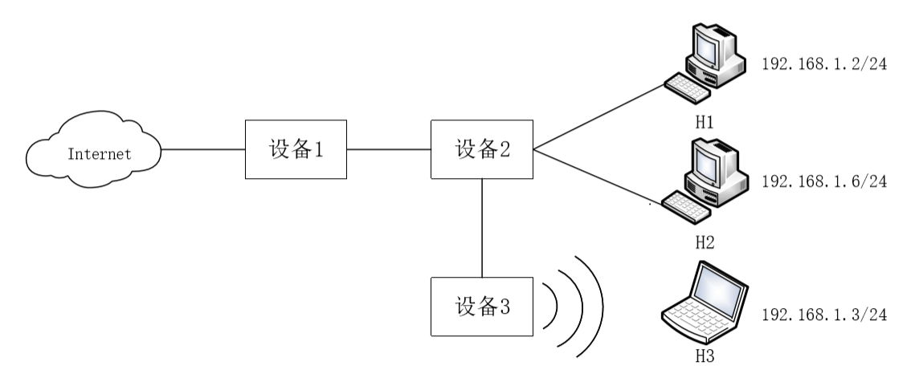
第五章 样题
5、某公司的网络拓扑如题图所示，主机H1～H3的IP 地址配置如题图所示。现有以太网交换机、无线AP和路由器三台网络互连设备可供选择。请回答下列问题：

Slide 28
（1）设备1、设备2 和设备3 分别应选择什么类型的网络设备？
（2）为确保主机H1～H3 能够访问Internet，设备1需要提供什么网络服务？
（3）主机H3使用的数据链路层协议是什么？
（4）考虑将192.168.1.0/24网络划分成两个一样大的子网，且每个子网规模尽可能的大（不允许使用全0和全1的子网号）。请写出子网掩码，每个子网对应的子网地址和子网广播地址，以及每个子网允许接入的主机数目。

Slide 29
（1）设备1、设备2 和设备3 分别应选择什么类型的网络设备？
设备1：路由器；
设备2：以太交换机；
设备3：AP接入点

Slide 30
（2）为确保主机H1～H3 能够访问Internet，设备1需要提供什么网络服务？
NAT：网络地址转换
（3）主机H3使用的数据链路层协议是什么？
CSMA/CA

Slide 31
（4）考虑将192.168.1.0/24网络划分成两个一样大的子网，且每个子网规模尽可能的大（不允许使用全0和全1的子网号）。请写出子网掩码，每个子网对应的子网地址和子网广播地址，以及每个子网允许接入的主机数目。
子网掩码：255.255.255.192；
子网1：192.168.1.64（子网地址）；192.168.1.127
子网2：192.168.1.128（子网地址）；192.168.1.191
每个子网允许接入的主机数目：2^6-2=62

Slide 32
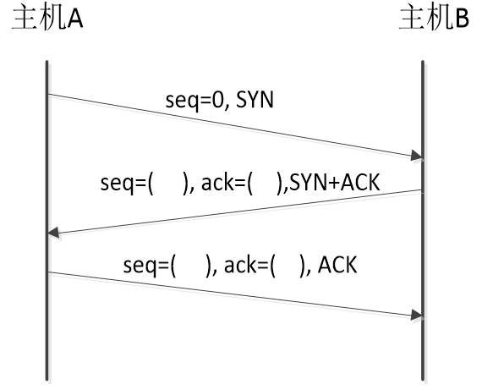
第五章 样题
6、主机A 和主机B 通过建立TCP 连接来发送数据，请回答下列问题：
（1）假设A 和B 选择的初始序号都为0，请在下面题图的括号内填写TCP 三次握手报文的Seq 和Ack 字段的数值。

Slide 33
第五章 样题
6、主机A 和主机B 通过建立TCP 连接来发送数据，请回答下列问题：
（1）假设A 和B 选择的初始序号都为0，请在下面题图的括号内填写TCP 三次握手报文的Seq 和Ack 字段的数值。
第二次： SYN=1, ACK=1
Seq=0, Ack=1
第三次：Seq=1, ACK=1, Ack=1

Slide 34
第五章 样题
（2）从文件传送的某个时刻开始，主机A 向主机B 连续发送了3个TCP报文段，序号字段分别是200、300、500，则第一个和第二个报文中携带的数据长度分别是________和________。主机B 收到第一个和第二个报文后返回的确认报文内的确认号分别是__________和________。

Slide 35
第五章 样题
（2）从文件传送的某个时刻开始，主机A 向主机B 连续发送了3个TCP报文段，序号字段分别是200、300、500，则第一个和第二个报文中携带的数据长度分别是 100 和 200 。主机B 收到第一个和第二个报文后返回的确认报文内的确认号分别是 300 和 500 。

Slide 36
第六章 网络应用与开发技术
1.掌握域名系统的作用。
2.理解FTP应用的两个连接名称以及建立两个连接的优点。
3.掌握DHCP的基本原理。
4.理解发送电子邮件的过程以及可能会使用到的相关协议（SMTP\MIME\POP3\IMAP等）。
5.理解WWW和HTTP的基本概念，URL每个部分的含义 。
6.会解析应用层、传输层、网络层、数据链路层的协议报文。

Slide 37
第六章 样题
1.域名系统的功能是实现 到 的解析。
2.URL“http://201.24.12.65:80/index.jsp”中每一部分的含义是什么？
3.若用户设置自动获取IP地址，当新加入一个网络时，首先通过广播一个报文寻找DHCP服务器，请问该报文中源IP地址和目的IP地址分别是什么？
4. FTP使用两条TCP连接来完成文件传输，即控制连接和 连接。（控制连接用来传递命令，数据连接用来传输文件）。

Slide 38
第六章 样题
1.域名系统的功能是实现 域名到 IP地址 的解析。
2.URL“http://201.24.12.65:80/index.jsp”中每一部分的含义是什么？http:访问协议，80：端口号，index.jsp所要访问的网页文件
3.若用户设置自动获取IP地址，当新加入一个网络时，首先通过广播一个报文寻找DHCP服务器，请问该报文源IP地址和目的IP地址分别是什么？源IP地址：0.0.0.0，目的IP地址：255.255.255.255
4. FTP使用两条TCP连接来完成文件传输，即控制连接和 数据 连接。（控制连接用来传递命令，数据连接用来传输文件）。

Slide 39
5.当用户使用Wireshark采集到其接收的某个数据帧，内容如下图所示（16进制表示），请回答：
(1)该主机的MAC地址是什么？该主机的IP地址是什么？
(2)该帧封装的IP数据报中，传输层和应用层分别对应的协议是什么?
(3)该帧封装的IP分组经过几台路由器转发（TTL初始值为64）？
0000： f0 1f af 67 52 a7 00 19 e0 38 12 e4 08 00 45 00 0010： 00 34 00 00 40 00 3b 06 0b 76 ca 77 e0 c9 c0 a8 0020： c8 64 00 50 c5 74 13 0b 52 0c 53 fa d8 8c 80 12 0030： 16 d0 cc 7f 00 00 02 04 05 b4 01 01 04 02 01 03

Slide 40
5.使用Wireshark采集到其接收到的一个数据帧，内容如下图所示（16进制表示），请回答：
(1) f0-1f-af-67-52-a7 ;192.168.200.100
(2)传输层TCP，应用层HTTP
(3)经过了5台路由器的转发
目的MAC地址
源MAC地址
协议TCP
0000： f0 1f af 67 52 a7 00 19 e0 38 12 e4 08 00 45 00 0010： 00 34 00 00 40 00 3b 06 0b 76 ca 77 e0 c9 c0 a8 0020： c8 64 00 50 c5 74 13 0b 52 0c 53 fa d8 8c 80 12 0030： 16 d0 cc 7f 00 00 02 04 05 b4 01 01 04 02 01 03
TTL=59
源IP地址
目的IP地址
HTTP

Slide 41

第六章 样题
6、某网络拓扑如下图所示，其中路由器内网接口（IP地址：202.119.15.1，MAC地址：MAC2）、DHCP服务器（IP地址：202.119.15.2，MAC地址：MAC1）、WWW服务器与主机1均采用静态IP地址配置，主机2～主机N通过DHCP服务器动态获取IP地址等配置信息。请回答下列问题。

Slide 42
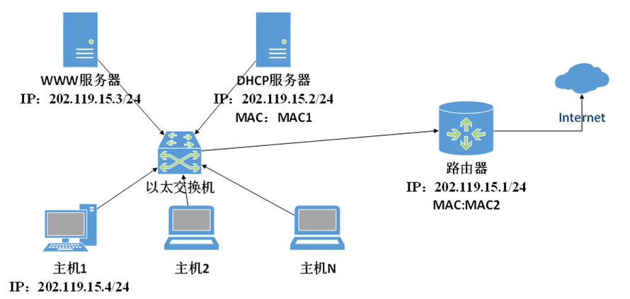
1）主机2使用DHCP协议获取IP地址的过程中，发送的封装DHCPDiscover的源IP地址和目的IP地址如何赋值？

Slide 43
1）主机2使用DHCP协议获取IP地址的过程中，发送的封装DHCPDiscover的源IP地址和目的IP地址如何赋值？
源IP地址0.0.0.0
目的IP地址是255.255.255.255
2）DHCP服务器可为主机2～主机N动态分配IP地址的范围是什么？
202.119.15.5---202.119.15.254

Slide 44
3）封装主机2发往Internet的IP分组的以太网帧的目的MAC地址是什么？
MAC2
4）若主机1的默认网关的IP地址配置为202.119.15.2，则主机1是否能访问主机2？请说明理由。
可以访问，因为主机1和主机2属于同一个物理网络，可以直接通信。

Slide 45
5）若主机1的默认网关的IP地址配置为202.119.15.2，则主机1是否能访问因特网？请说明理由。
不可以访问，因为默认网关的IP地址配错了，对于DHCP服务器来说，并没有转发分组的功能。应该配置为该路由器的内网IP地址，也就是202.119.15.1。

Slide 46
祝大家期末考试顺利!
南京邮电大学
-2021.11-

